Slide 1
СИМВОЛ МУДРОСТИ И ЗНАНИЙ

Slide 2
КТО? ЧТО?
КОГДА?
КАК?
ПОЧЕМУ?
ОТКУДА?
ГДЕ?

Slide 3
КТО? ЧТО?
КОГДА?
КАК?
ПОЧЕМУ?
ОТКУДА?
ГДЕ?

Slide 4
ЭТИ КНИГИ
ОБО ВСЁМ НА СВЕТЕ

Slide 5
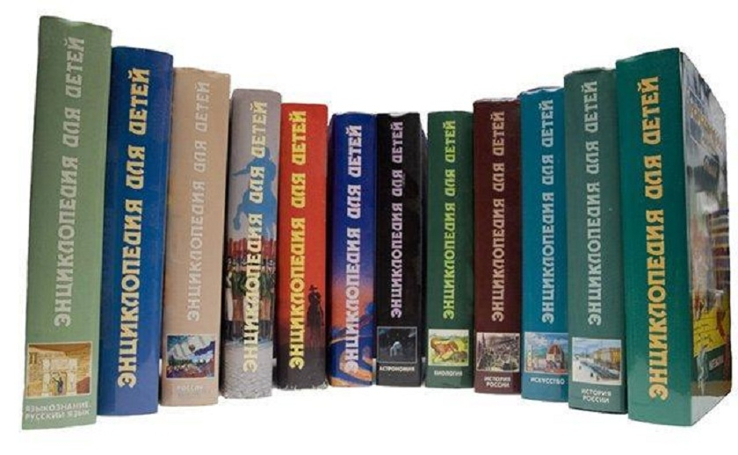
ЭНЦИКЛОПЕДИИ СОДЕРЖАТ ОТОБРАННЫЕ В ОПРЕДЕЛЕННОЙ СИСТЕМЕ СВЕДЕНИЯ О РАЗЛИЧНЫХ ЯВЛЕНИЯХ ПРИРОДЫ И ОБЩЕСТВЕННОЙ ЖИЗНИ

Slide 6
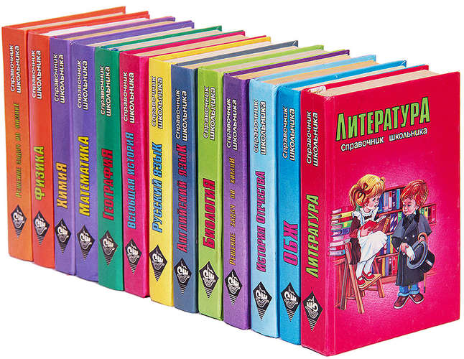
ПРЕДСТАВЛЕННАЯ ИНФОРМАЦИЯ ДАЕТСЯ В СЖАТОМ ВИДЕ – В ВИДЕ СПРАВКИ. ИЗДАНИЯ, СОДЕРЖАТ КРАТКИЕ СВЕДЕНИЯ О НАУКЕ, ТЕХНИКЕ, ПРОИЗВОДСТВЕ И ЧЕЛОВЕЧЕСКОЙ ДЕЯТЕЛЬНОСТИ

Slide 7
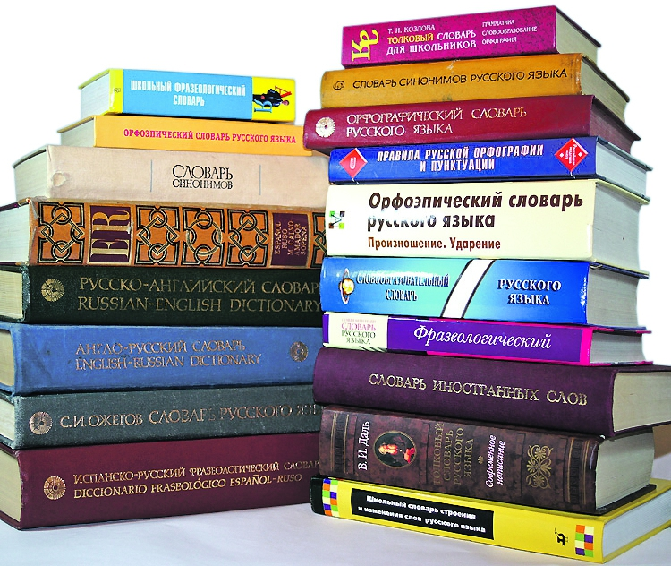
СЛОВАРЬ – ЭТО СБОРНИК СЛОВ В АЛФАВИТНОМ ПОРЯДКЕ, С ПОЯСНЕНИЕМ, ТОЛКОВАНИЕМ ИЛИ ПЕРЕВОДОМ НА ДРУГОЙ ЯЗЫК.

Slide 8
ЕСЛИ ЗНАЕШЬ СЕКРЕТЫ СЛОВАРЯ, ТО МОЖНО УМЕНЬШИТЬ ВРЕМЯ ПОИСКА
НАВЕРХУ КАЖДОЙ СТРАНИЦЫ СЛОВАРЯ ЕСТЬ ПОДСКАЗКА ДЛЯ БЕГЛОГО ПРОСМОТРА: ЭТО МОЖЕТ БЫТЬ СЛОГ ИЛИ СЛОВО
ВСЕ СЛОВА РАСПОЛОЖЕНЫ СТРОГО В АЛФАВИТНОМ ПОРЯДКЕ. ПОЭТОМУ СНАЧАЛА СЛОВА ИЩУТ ПО ПЕРВОЙ БУКВЕ
ДЛЯ БОЛЕЕ УДОБНОГО ПОИСКА СЛОВА ВЫДЕЛЕНЫ ЖИРНЫМ ШРИФТОМ

Slide 16
Страна СЛОВАРИЯ
В НИХ ВСЯ
ВСЕЛЕННАЯ ЖИВЁТ

Slide 17
ВЕДЫ - ЗНАНИЯ
СЛОВОВЕДЫ
РЕЧЕВЕДЫ

Slide 18
Город ТОЛКОВАНИЯ

Slide 21
СЛОВОВЕДЫ
это пустота в стволе дерева; это отверстие, дырочка в зубе
РЕЧЕВЕДЫ
это машина для уплотнения и выравнивания дорожных покрытий; это ледяная площадка для катания на коньках

Slide 22
Найдите слова в словаре и дайте им толкование
СЛОВОВЕДЫ
автобус
РЕЧЕВЕДЫ
автолавка

Slide 23
Город ОРФОГРАФИИ

Slide 24
ОРФОГРАФИ- ЧЕСКИЙ СЛОВАРЬ
В орфографическом словаре даются правила написания слов и объясняется, почему они так пишутся.

Slide 25
Станция ЗАПОЛНЯЙКА
СЛОВОВЕДЫ
…б…жур
Б…гаж
В…ренье
Г…дюка
Жав…р…н…к
РЕЧЕВЕДЫ
…бр…кос
Б…лкон
В…л…с…пед
Г…араж
Д…ректор

Slide 26
Станция РАССТАВЛЯЙКА
СЛОВОВЕДЫ
картофель
оборона
отчество
лимон
болото
шаблон
РЕЧЕВЕДЫ
трость
шоколад
композитор
муравей
повозка
яблоня

Slide 27
Город СИМОНИМОВ и АНТОНИМОВ

Slide 28
Станция СИМОНИМОВ
Синонимы – слова , близкие по значению, но разные по форме. Словарь содержит синонимы к тому или иному слову. Помогает подобрать наиболее удачное слово или словосочетание для более точного и яркого выражения мысли.

Slide 29
Найдите синонимы среди слов и исключите лишнее
СЛОВОВЕДЫ
огонь, дым, пламя
грустный, печальный, унылый, весёлый
РЕЧЕВЕДЫ
врач, доктор, больной
дети, ребята, детвора, юноша

Slide 30
Подберите синонимы к следующим словам
СЛОВОВЕДЫ
лошадь
РЕЧЕВЕДЫ
люди

Slide 31
Станция АНТОНИМОВ
Словарь антонимов
помогает подобрать слова с противоположными значениями,
найти противопоставление одного свойства или качества другому.

Slide 32
Подберите антонимы к следующим словам
СЛОВОВЕДЫ
богач - …
громкий - …
РЕЧЕВЕДЫ
быстро - …
великан - …

Slide 33
Город ОМОНИМОВ

Slide 34
СЛОВАРЬ ОМОНИМОВ
Омонимы – это слова одной части речи, одинаковые по звучанию и написанию, но совершенно разные по лексическому значению.

Slide 36
Город ФРАЗЕОЛОГИЯ

Slide 37
ФРАЗЕОЛОГИЧЕСКИЙ СЛОВАРЬ
Фразеологический словарь – словарь укоренившихся (т.е. неотделимых друг от друга) сочетаний слов, которые легко узнать в тексте как единое целое, состоящее из нескольких слов и постоянно употребляющихся в повседневной речи

Slide 38
Подберите следующие фразеологизмы
СЛОВОВЕДЫ
заблудиться в трёх соснах
РЕЧЕВЕДЫ
навострить уши

Slide 39
Город ЗАГРАНИЧНЫЙ

Slide 40
Словарь иностранных слов
Словарь содержит слова,
пришедшие к нам из других языков.

Slide 41
Двуязычные словари

Slide 42
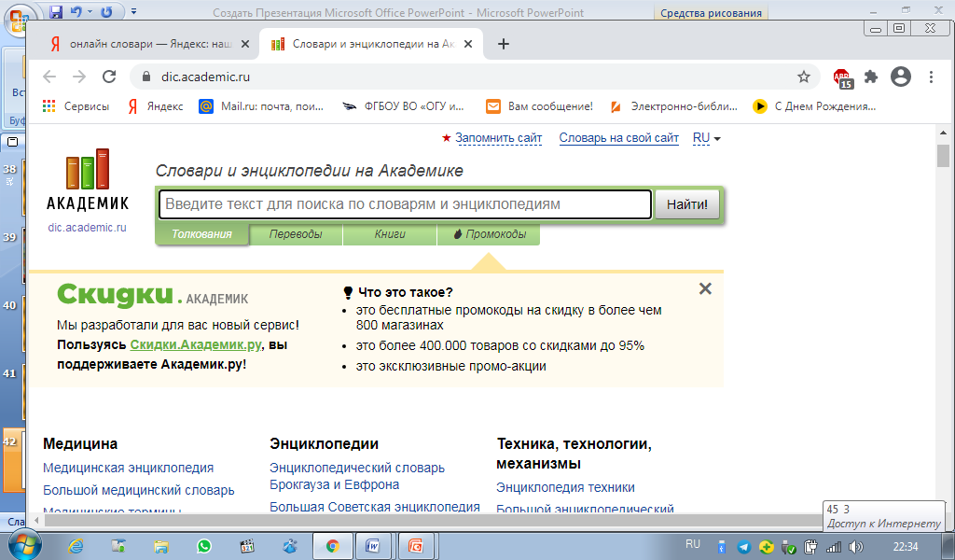
Онлайн словари

Slide 43
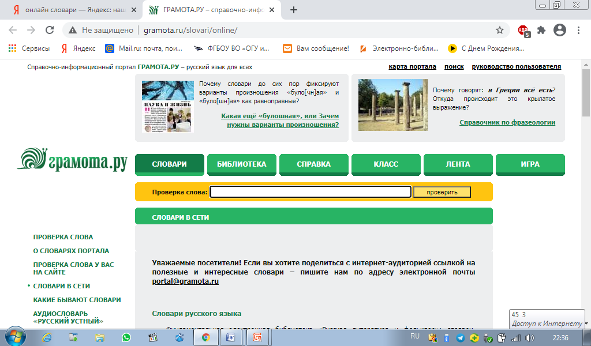
(задание помощник на стол и показать на слайде). Ответы зачитываем+ на стол знатока.

Slide 44
Блиц-опрос
Какими были первые словари?
Кто автор «Толкового словаря живого великорусского языка»?
Как расположены слова в словарях?
Каких авторов толковых словарей вы знаете, кроме В.И. Даля?

Slide 45
ДО ВСТРЕЧИ !!!

